Slide 1
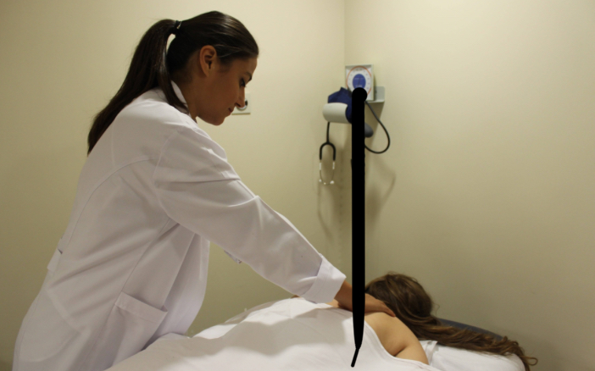
MASAJIN DEĞİŞİK BÖLGELERDE KULLANIMI
BOYUN MASAJI
ALT SIRT MASAJI
ÜST SIRT MASAJI
KOL MASAJI

Slide 2
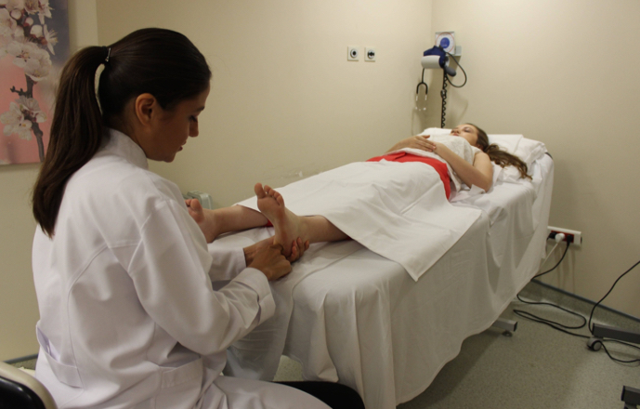
DİRSEK VE ÖNKOL MASAJI
EL MASAJI
UYLUK MASAJI
DİZ VE ALT BACAK MASAJI
AYAK MASAJI

Slide 3
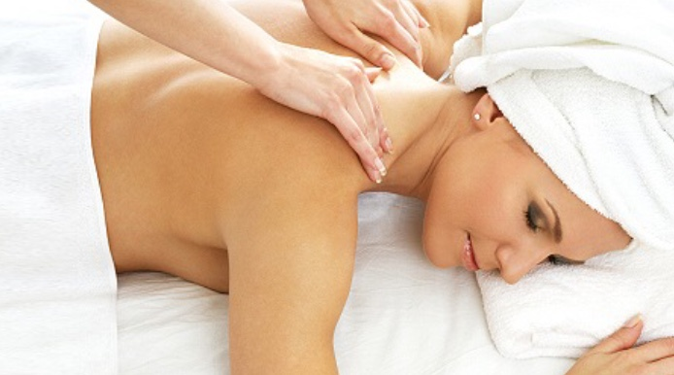
BOYUN MASAJI
Yumuşak Doku Romatizmaları
Boyun Ağrıları
Kas Spazmları
Baş Ağrıları
Uykusuzluk
Gerginlik
Tutulmalar

Slide 4
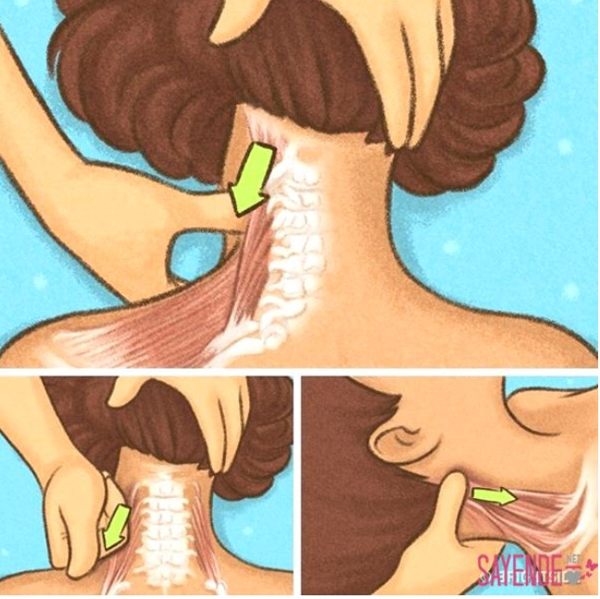
Ağrı omuza doğru yaygın ise boyun ile beraber omuz masajı da yapılır.

Slide 5
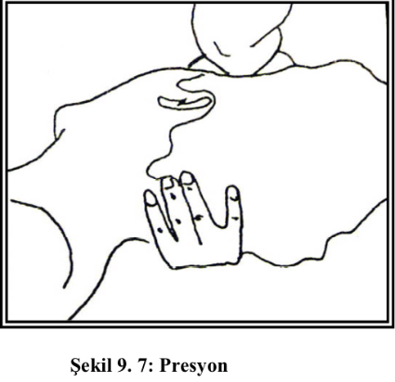
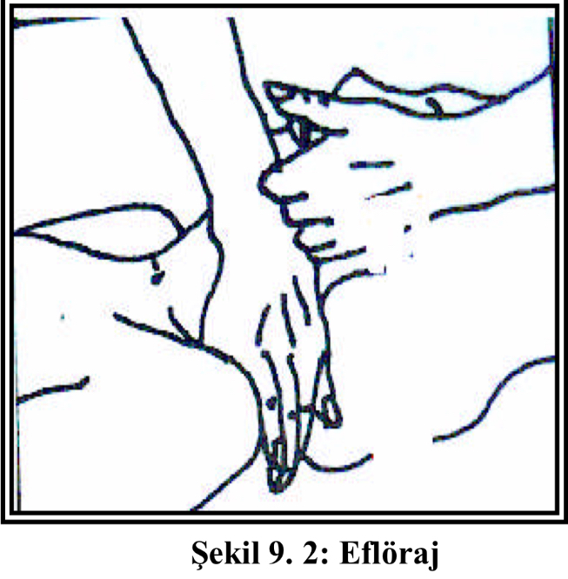
BOYUN MASAJI NASIL YAPILIR ?
Eflöraj ve presyon omuz ve boyuna beraber uygulanır.

Slide 6
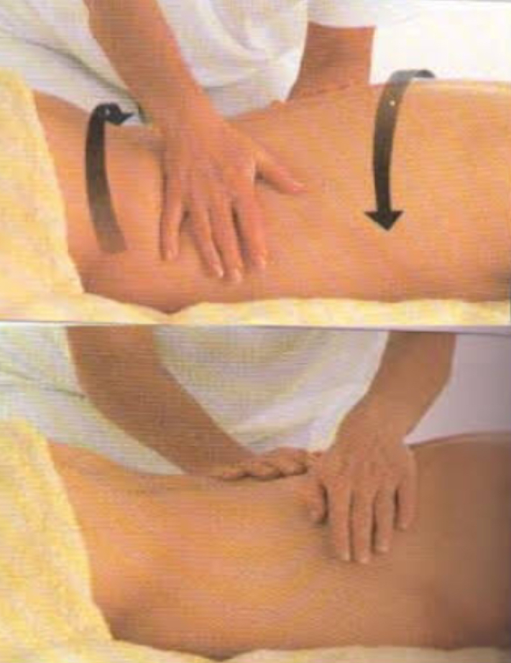
SIRT MASAJI
Alt ve üst sırt masajı diye ikiye ayrılır ama aynı anda uygulanabilir.
Felçler Bel ve sırt ağrıları Tetik noktalar Kas spazmları Kas krampları Omurga sağlığı

Slide 7
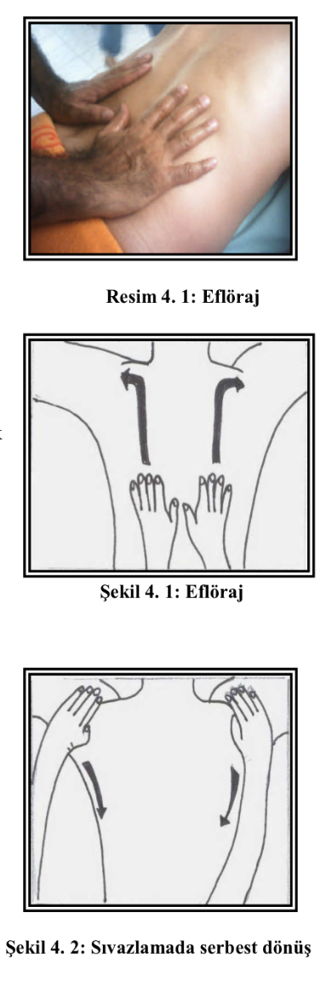
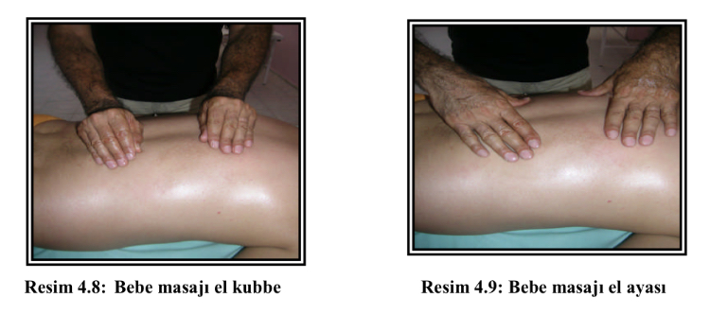
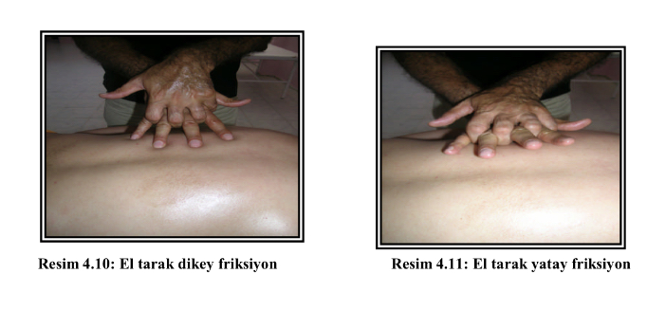
SIRT MASAJI NASIL YAPILIR ?
Masaja eller bel bölgesine koyularak başlanır.
Masaj bölgesine eflöraj, petrisaj, friksiyon ve bebe masajı uygulanır.

Slide 8
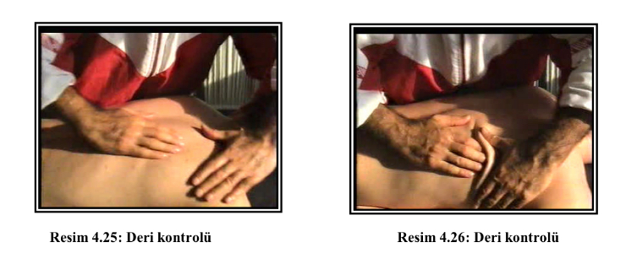
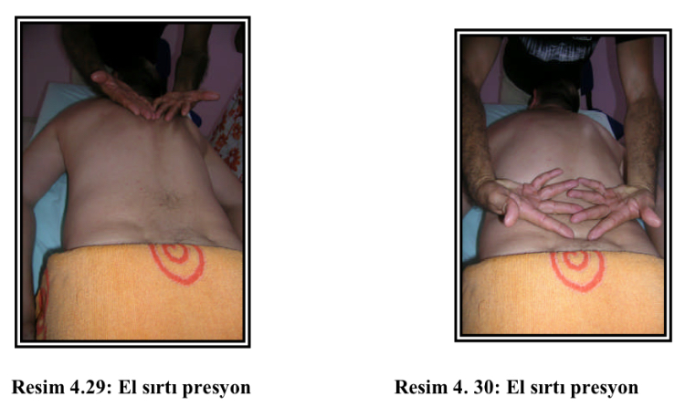
Düz,çapraz kesme
Yan gövde itme çekme
Deri yürütme
Deri kontrolü
El sırtı presyon

Slide 9
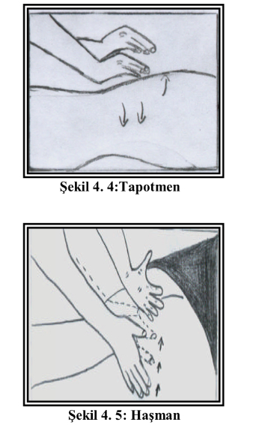
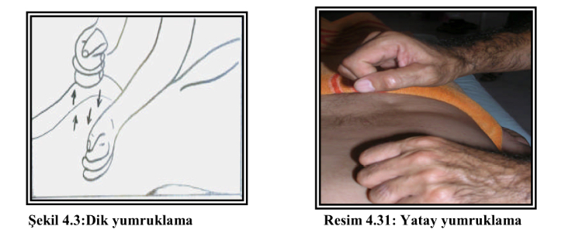
Dik ve yatay yumruklama
Tapotmen
Haşman
Klakman
Vibrasyon
Klasik eflörajla masaj bitirilir.

Slide 11
KOL MASAJI
Adele kramplarından sonra Adele çekmesi ve burkulmalardan sonra Kırıklarda alçının çıkarılmasından sonra Sportif aktivite öncesi pasif ısınma ve motivasyon için Sportif aktivite sonrası yorgunluğun giderilmesi için

Slide 12
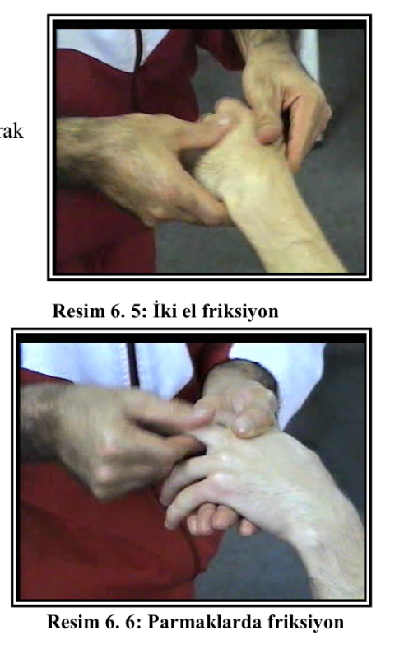
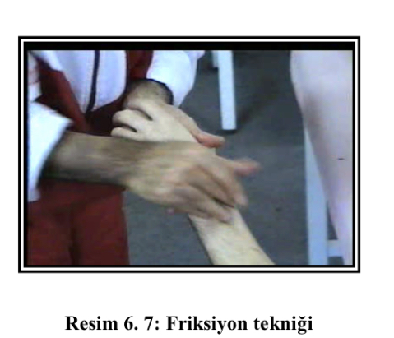
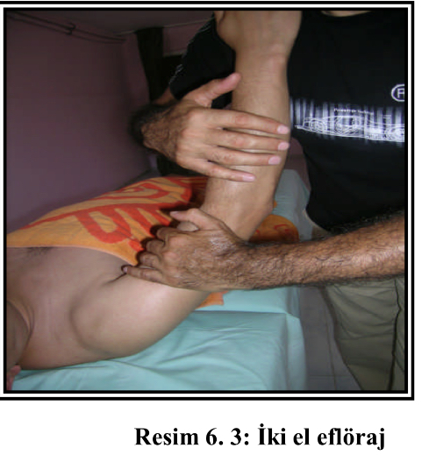
KOL MASAJI NASIL YAPILIR ?
Eflörajla başlanır.
Geri dönüşlerde basınç yoktur.
Friksiyon yapılır.

Slide 13
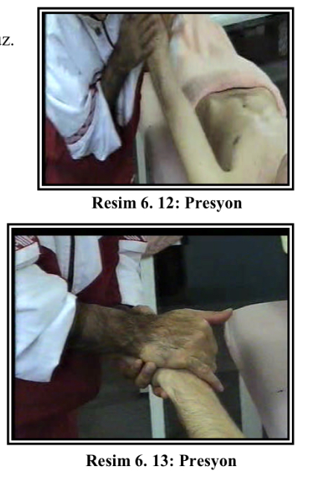
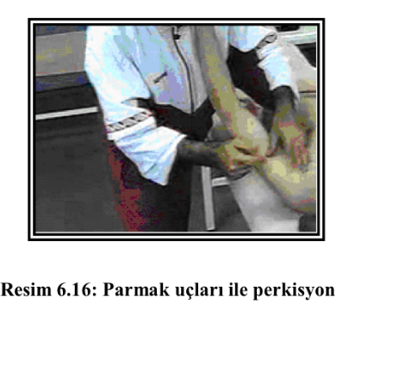
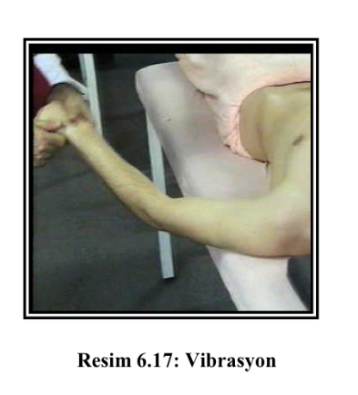
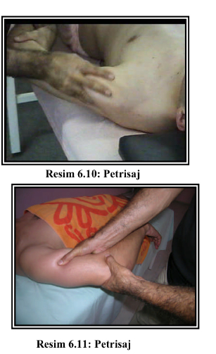
Petrisaj
Presyon
Perküsyon
Vibrasyon

